Slide 1
第四节 期权交易策略
一、标的资产与期权组合
二、期权与期权组合
1、差价组合
2、差期组合
3、对角组合
三、混合期权组合
1、跨式组合
2、条式组合
3、宽跨式组合
四、期权组合盈亏图的算法

Slide 2
一、标的资产与期权组合
1、标的资产多头与看涨期权空头组合:看跌期权空头
(a)标的资产多头与看涨期权空头的组合：看跌期权空头。

Slide 3
2、标的资产空头与看涨期权多头的组合：看跌期权多头
其它组合见P151.
图5.1 标的资产与期权组合的盈亏分布图

Slide 4
二、差价组合***
差价（Spreads）组合是指持有相同期限、不同协议价格的两个或多个同种期权头寸组合（即同是看涨期权，或者同是看跌期权）。
其主要类型有牛市差价组合、熊市差价组合、蝶式差价组合等。

Slide 5
（一）牛市差价（Bull Spreads）组合
牛市差价组合是由一份看涨期权多头与一份同一期限较高协议价格的看涨期权空头组成。
一份看跌期权多头与一份同一期限、较高协议价格的看跌期权空头组合也是牛市差价组合。
下图（图5.2）是看涨期权的牛市差价组合。

Slide 7

表10.1 由看涨期权构成的牛市差价的收益

Slide 8
例10-1.某投资者以3美元的价格买入一个执行价为30美元的看涨期权，同时以1美元的价格卖出一个执行价为35美元的看涨期权。如果股票价格高于35美元，则投资者的这一牛市差价收益为5美元；如果股票价格低于30美元，则投资者的这一牛市差价收益为0美元；如果股票价格在30与50美元之间，则投资者的这一牛市差价收益为股票价格与30美元的差。
股票价格范围 | 盈利
S_{T}≤30 | -2
30<S_{T}<35 | S_{T}-32
S_{T}≥35 | 3

Slide 9
图5.2看跌期权的牛市差价组合

Slide 10
牛市差价组合
通过比较标的资产现价与协议价格的关系，我们可以把牛市差价组合分为三类：
①两虚值期权组合，指两个协议价格均比现货价格高（成本最低、收到高收益的概率也低）；
②多头实值期权加空头虚值期权组合，指多头期权的协议价格比现货价格低，而空头期权的协议价格比现货价格高；
③两实值期权组合，指两个协议价格均比现货价格低。

Slide 11
（二）熊市差价组合
熊市差价（Bear Spreads）组合刚好跟牛市差价组合相反，它可以由一份看涨期权多头和一份相同期限、协议价格较低的看涨期权空头组成（如图5.3所示）也可以由一份看跌期权多头和一份相同期限、协议价格较低的看跌期权空头组成（如图5.4所示）。

Slide 12
图5.10看涨期权的熊市差价组合

Slide 13
图5.11 看跌期权的熊市差价组合

Slide 14
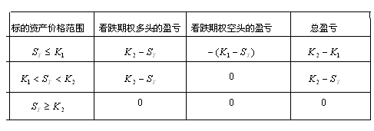
表10.3 由看跌期权构成的熊市差价的收益

Slide 15
例10-2.某投资者以3美元的价格买入一个执行价为35美元的看跌期权，同时以1美元的价格卖出一个执行价为30美元的看跌期权。如果股票价格高于35美元，则投资者的这一熊市差价收益为0美元；如果股票价格低于30美元，则投资者的这一熊市差价收益为5美元；如果股票价格在30与50美元之间，则投资者的这一熊市差价收益为35美元与股票价格的差。
股票价格范围 | 盈利
S_{T}≤30 | 3
30<S_{T}<35 | -S_{T}+33
S_{T}≥35 | -2

Slide 16

（三）盒式差价组合
一个盒式差价组合是由协议价格为K₁与K₂的看涨期权所构成的牛市差价组合与一个执行价相同所构成的熊市差价组合构成的组合。其盒式差价的收益为K₂-K₁

Slide 17
（四）蝶式差价组合
蝶式差价（Butterfly Spreads）组合是由四份具有相同期限、不同协议价格的同种期权头寸组成。若K₁ < K₂ < K₃，且K₂=（K₁+K₃）/2，则蝶式差价组合有如下四种：
①看涨期权的正向蝶式差价组合，它由协议价格分别为K₁和K₃的看涨期权多头和两份协议价格为K₂的看涨期权空头组成，其盈亏分布图如图5.12所示；

Slide 18
蝶式差价组合
②看涨期权的反向蝶式差价组合，它由协议价格分别为K₁和K₃的看涨期权空头和两份协议价格为K₂的看涨期权多头组成，其盈亏图刚好与图5. 12相反；
③看跌期权的正向蝶式差价组合，它由协议价格分别为K₁和K₃的看跌期权多头和两份协议价格为K₂的看跌期权空头组成，其盈亏图如图5.13所示。
④看跌期权的反向蝶式差价组合，它由协议价格分别为K₁和K₃的看跌期权空头和两份协议价格为K₂的看跌期权多头组成，其盈亏图与图5.13刚好相反。

Slide 19
图5.12 看涨期权的正向蝶式差价组合

Slide 20
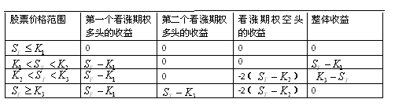
表10.6 一个蝶式差价期权的收益

Slide 21
图5.12 看涨期权的反向蝶式差价组合

Slide 22
（五）差期组合（日历价差）***
差期（Calendar Spreads）组合是由两份相同协议价格、不同期限的同种期权的不同头寸组成的组合。
它有四种类型：
①一份看涨期权多头与一份期限较短的看涨期权空头的组合，称看涨期权的正向差期组合。
②一份看涨期权多头与一份期限较长的看涨期权空头的组合，称看涨期权的反向差期组合。
③一份看跌期权多头与一份期限较短的看跌期权空头的组合，称看跌期权的正向差期组合。
④一份看跌期权多头与一份期限较长的看跌期权空头的组合，称看跌期权的反向差期组合。

Slide 23
图5.14 看涨期权的正向差期组合

Slide 24
看涨期权的正向差期组合
表5.1看涨期权的正向差期组合的盈亏状况 （c_{1T}时间价值）
S_{T}的范围 看涨期权多头的盈亏 看涨期权空头的盈亏 总盈亏
S_{T}→∞ 趋近S_{T}―K―c₁ K―S_{T}+c₂ 趋近 c₂―c₁
S_{T}=K c_{1T}―c₁ c₂ c₂―c₁+c_{1T}
S_{T}→0 趋近-c₁ c₂ 趋近 c₂―c₁

Slide 25
图5.15 看跌期权的正向差期组合

Slide 26
（六）对角组合
对角组合（Diagonal Spreads）是指由两份协议价格不同（K₁和K₂，且K₁<K₂）、期限也不同（T和T*，且T<T*）的同种期权的不同头寸组成。它有八种类型：
1.看涨期权的牛市正向对角组合
看涨期权的牛市正向对角组合是由看涨期权的（K₁，T*）多头加（K₂，T）空头组合组成的。

Slide 27
图5.16 看涨期权的牛市正向对角组合

Slide 28
表5.2 看涨期权的正向牛市对角组合
S_{T}的范围 (K₁, T*)多头的盈亏 (K₂, T)空头的盈亏 总盈亏
S_{T}→∞ 趋近于S_{T}―K₁―c₁ K₂―S_{T}+c₂ 趋近 K₂―K₁+c₂－c₁
S_{T}=K₂ K₂―K₁+c_{1T}―c₁ c₂ K₂―K₁+c₂ ―c₁+c_{1T}
S_{T}→0 趋近-c₁ c₂ 趋近 c₂―c₁

Slide 29
2、看涨期权的熊市反向对角组合。它是由看涨期权的（K₁，T*）空头加（K₂，T）多头组成的组合。其盈亏图与图5.16刚好相反。
3、看涨期权的熊市正向对角组合。它是由看涨期权的（K₂，T*）多头加（K₁，T）空头组成的组合。用同样的办法我们可以画出该组合的盈亏分布图如图5.17所示。

Slide 30
图5.17 看涨期权的熊市正向对角组合

Slide 31
4. 看涨期权的牛市反向对角组合。它是由看涨期权的（K₂，T*）空头加（K₁，T）多头组成的组合，其盈亏图与图5.17刚好相反。
5. 看跌期权的牛市正向对角组合。它是由看跌期权的（K₁，T*）多头加（K₂，T）空头组成的组合，其盈亏图如图5.18所示。

Slide 32
图5.18 看跌期权的牛市正向对角组合

Slide 33
6. 看跌期权的熊市反向对角组合。它是由看跌期权的（K₁，T*）空头加（K₂，T）多头组成的组合，其盈亏图与图5.18刚好相反。
7. 看跌期权的熊市正向对角组合。它是由看跌期权的（K₂，T*）多头加（K₁，T）空头组成的组合，其盈亏图如图5.19所示。
8. 看跌期权的牛市反向对角组合。它是由看跌期权的（K₂，T*）空头加（K₁，T）多头组成的组合，其盈亏图与图5.19刚好相反。

Slide 34
图5.19 看跌期权的熊市正向对角组合

Slide 35
三、混合期权
（一）跨式组合
跨式组合（Straddle）由具有相同期限、相同协议价格的一份看涨期权和一份看跌期权组成。跨式组合分为两种：底部跨式组合和顶部跨式组合。前者由两份多头组成，后者由两份空头组成。

Slide 36
图5.20 底部跨式组合

Slide 37

表10-8 跨式期权的收益

Slide 38
（二）条式组合和带式组合
条式组合（Strip）由具有相同协议价格、相同期限的一份看涨期权和两份看跌期权组成。条式组合也分底部和顶部两种，前者由多头构成，后者由空头构成。
底部条式组合的盈亏图如图5.21所示，顶部条式组合的盈亏图刚好相反。

Slide 39
图5.21 底部条式组合

Slide 40
带式组合
带式组合（Strap）由具有相同协议价格、相同期限的资产的两份看涨期权和一份看跌期权组成，带式组合也分底部和预部两种，前者由多头构成，后者由空头构成。
底部带式组合的盈亏图如图5.22所示，顶部带式组合的盈亏图刚好相反。

Slide 41
图5.22 底部带式组合

Slide 42
（三）宽跨式组合
宽跨式组合（Strangle）由相同到期日但协议价格不同的一份看涨期权和一份看跌期权组成，其中看涨期权的协议价格高于看跌期权。宽跨式组合也分底部和顶部，前者由多头组成，后者由空头组成。前者的盈亏图如图5.23所示。后者的盈亏图刚好相反。

Slide 43
图5.23 底部宽跨式组合

Slide 44
四、期权组合盈亏图的算法
通过符号，我们可以形象化地表示期权和期权组合的盈亏状态。首先定义符号规则：
如果期权交易的结果在盈亏图上出现负斜率，就用（－1）表示，如果出现的结果是正斜率，就用（＋1）表示；如果出现的结果是水平状，就用（0）表示。每个折点都用逗号隔开，各种基本头寸的盈亏状态可以分别表示成：

Slide 45
1. 看涨多头：（0，＋1）
2. 看涨空头：（0，－1）
3. 看跌多头：（－1，0）
4. 看跌空头：（＋1，0）
5. 标的资产多头：（＋1，＋1）
6. 标的资产空头：（－1，－1）

Slide 46
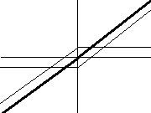
因为（0，＋1）＋（＋1，0）＝（＋1，＋1），所以有:
看涨多头＋看跌空头＝标的资产多头
如下图所示：

Slide 47
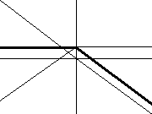
因为（－1，－1）＋（＋1，0）＝（0，－1），所以有：
标的资产空头＋看跌空头＝看涨空头
如下图所示：

Slide 48
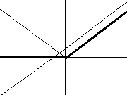
因为（－1，0）＋（＋1，＋1）＝（0，＋1），所以有
看跌多头＋标的资产多头＝看涨多头
如下图所示：

Slide 49
五、沪深300指数期权交易策略实例
（一）沪深300指数期权交易策略
1. 按交易的复杂性，分为基本策略与组合策略
基本策略有：买入看涨期权、买入看跌期权、卖出看涨期权、卖出看跌期权.
组合策略（基本）：认购牛市价差、认沽熊市价差、认沽牛市价差、认购熊市价差、跨式空头、宽跨式空头；
2. 按使用期权的目的分类
方向性策略、保险策略、套利策略与收益增强型策略四类。

Slide 50
（二）沪深300指数期权交易策略的应用
1. 方向性策略
如果预测标的资产价格一段时间持续向上，则可买入看涨期权或卖出看跌期权；如果预测标的资产价格一段时间持续向下，则可买入看跌期权或卖出看涨期权。
（1）买入期权方向交易策略
对于期权买入方来说，通常其具有较高的杠杆性。一份沪深300近月平值期权合约成本在8000-20000元不等，但能撬动480000元的资金，杠杆约为20-60倍。
（2）卖出期权方向策略
相对于期权买入方来说，期权卖方杠杆较小。一份沪深300近月平值期权合约保证金在50000-60000元不等，撬动48万元的合约资金，杠杆约为6-10倍。

Slide 51
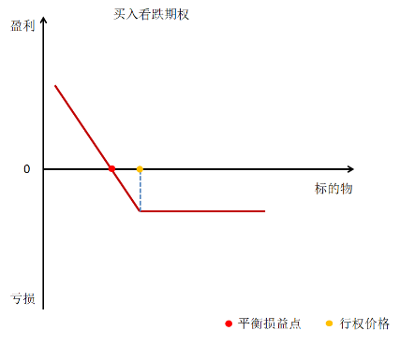
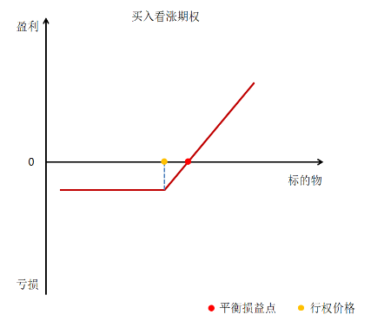
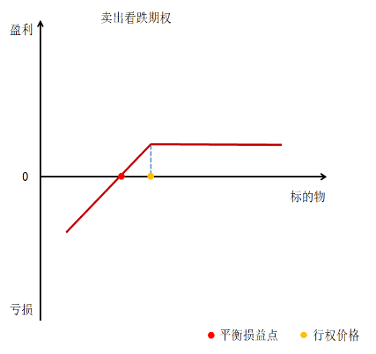
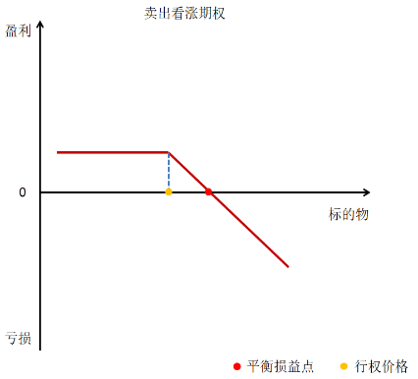
买入期权方向交易策略
卖出期权方向交易策略

Slide 52
期权合约的选择
对于买入期权方向交易策略，合约的选择至关重要。
期权合约虚值程度越大，能够到期获得实际价值的概率越低，相应的胜率也就越低。为了提高胜率，需要买入距离平值期权较近的合约。
交易最为频繁是平值期权与浅虚值期权，即平值至虚2档期权合约。随着到期日的临近，选择的合约应该离平值越来越近。
卖出期权方向性交易策略，本质上对行情的判断。
无论行情在到期日前如何波动，只要在到期日为虚值，最终期权合约价值都会归零，通过卖出虚值期权，能使投资维持在较高的胜率。

Slide 53
2.保险策略
期权的保险策略是指用沪深300股指期权防范系统性风险。
例如，2015年的股灾，一周内沪指下跌13.32%，深指下跌13.11%，一年内A股市值蒸发25万亿。如何用沪深300股指期权防范系统性风险？
假设2015年6月15日当日，沪深300指数为5000点，某投资者买入某股票200万元，该股票的β系数为 0.75。用沪深300股指期权对冲系统性下跌风险，此时应买入沪深300股指期权平值看跌期权（Delta为-0.5）0.75*200/50/0.5=6手，即12万元权利金成本。
该策略一个月后到期保值效果为：
一个月后，沪深300指数下降了1500点，这样，
期权端的收益为：1500*100*6=90万元
股票下跌的损失为：200*1500/5000*0.75=45万元
组合收益为：90-45-12=33万元

Slide 54
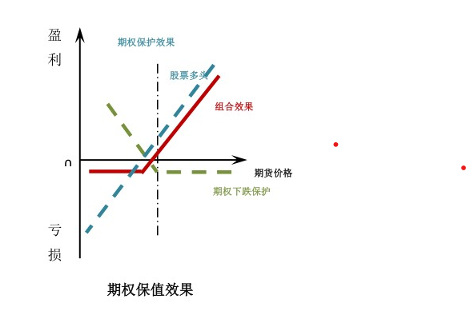
期权保值效果图（图6-48）

Slide 55
3. 增强收益策略
增强收益策略指在原有投资的基础上，增加投资收益的策略，主要有备兑开仓策略和卖出看跌期权策略两类。
（1）备兑开仓策略。拥有标的资产，然后卖出虚值看涨期权。
适用环境为：市场不温不火，震荡中偏上行；持有ETF，希望降低持仓成本。
建仓头寸：持有ETF同时卖出虚值看涨期权。
这样，虚值看涨期权变为实值看涨期权的概率小，被执行的概率也小，投资者可以得期权费，进而增加收入。
跟踪方式：定期检查虚值额变化，适时调仓，为避免行权，到期日前提前移仓至下月。
该策略效果为：如果没有涨超，则收入权利金，增加额外收益；如果标的资产大幅涨超，则相当于止盈。
该策略的优点是：风险较小，备兑卖出期权无需保证金。

Slide 56
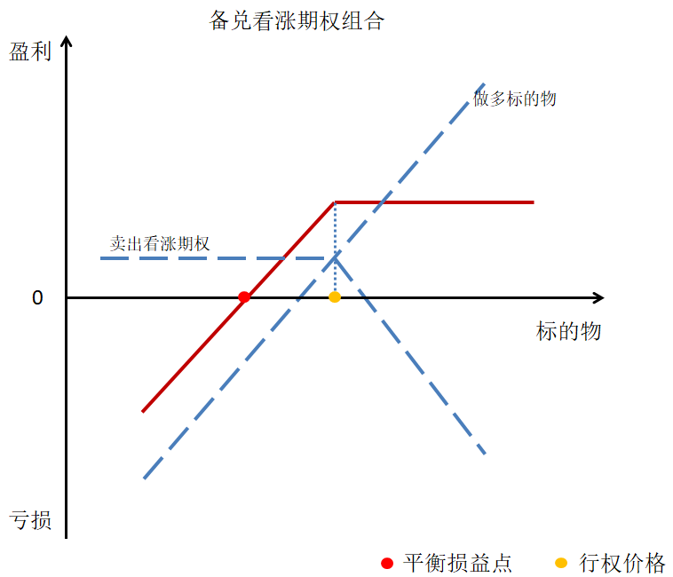

Slide 57
（2）卖出看跌期权策略***
拥有标的资产，当标的资产价格持续上涨，可以卖出虚值看跌期权增加收益。
适用环境为：市场行情有上涨期望，且下跌空间有限，持有标的资产，希望增加收益。
建仓头寸：持有ETF同时卖出虚值看跌期权。这样，市场行情上涨，虚值看跌期权变为实值看涨期权的概率小，被执行的概率也小，投资者可以得期权费，进而增加收入。
该策略效果为：不跌破执行价，收入权利金；跌破行权价，两端同时亏损，可选择被行权，高价买入证券，继续长期持有等待上涨。缺点为：风险较大，对资金力量要求更高，需要保证金，有追保压力。
例如，巴菲特卖出看跌期权增收的例子。1993年长期看好可口可乐但担心回撤，重仓股票情况下卖出500万份认沽期权，股价震荡两年但获得750万美元期权费收入。

Slide 58
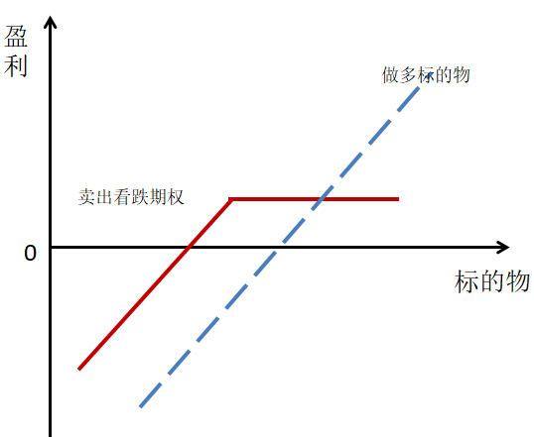

Slide 59
4.交易波动率策略
交易波动率策略是根据波动率变化特征进行交易的策略。采用的是方向+波动率策略，该策略的优点是：不用准确判断方向，在波动时也能赚钱.
波动率的性质是：从长期看，波动率具有均值回归的性质，对于一种品种来说，通常可以认为波动率有一项长期的均衡值，每日的波动率围绕均衡值上下波动。从短期看，波动率具有聚集的性质，通常来说，高的波动率伴随着高波动率，低波动率伴随着低波动率。
（1）根据波动率均值回归的特性，制定期权交易策略。
根据波动率均值回归的特性，通过历史波动率锥，识别实际波动率的运行范围，判断目前标的波动率的高低及运动方向，进而制定相应的期权交易策略。

Slide 60
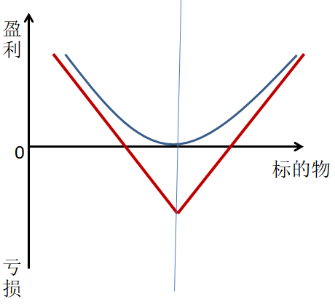

Slide 61
（2）期权波动率交易技巧
波动率交易的核心是消除方向性风险。
希望收益与价格波动的方向基本无关，而只与波动的幅度相关。由于不能准确预测未来波动率的方向，因而在交易中通过Delta中性持仓（Delta=0），来动态对冲风险。
买入跨式组合策略：买入平值看涨+买入平值看跌（+调整），Delta=0，Gamma为正（高），Vega为正（高），Theta为负。该策略的风险：隐含波动率下降风险+时间价值损耗。

Slide 62
5.期权套利策略
期权套利策略常用在当期货与现货的基差较大时，应用期权市场合成现货资产，然后与期货进行套利，即期现基差套利。
例如，沪深300指数期现基差情况如下图6-54，可以用期权市场合成现货资产，与期货进行套利。
对于情景1：
股指期货大幅升水，可以做多ETF，做空期货套利套利。对于ETF多头，可以用期权合成。
对于情景2：
股指期货大幅贴水，可以做空ETF，做多期货套利套利。对于ETF空头，可以用期权合成。

Slide 63
